Slide 1

STATIKA

Slide 2
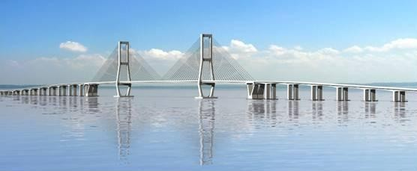
Dosen Pengampu
Farida Yudaningrum, ST, MT

Slide 3
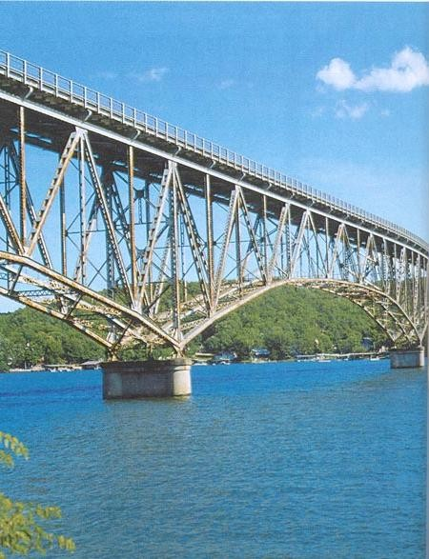
APA YANG DIMAKSUD DENGAN STATIKA ?

Slide 4
Statika atau Mekanika Teknik atau juga dikenal sebagai Mekanika Rekayasa merupakan bidang ilmu utama (dasar keahlian) yang dipelajari di ilmu teknik sipil dan arsitektur.
Pokok utama atau materi dari Statika adalah mempelajari perilaku struktur terhadap beban yang bekerja padanya.
Perilaku struktur tersebut umumnya mencakup keseimbangan gaya, uraian gaya, gaya reaksi dan gaya internal yang ada pada struktur.

Slide 5
Dalam mempelajari perilaku struktur pada mata kuliah Statika, maka hal-hal penting yang selalu diperhatikan adalah :
Stabilitas struktur (tidak bergerak, tidak berpindah tempat dan tidak berubah bentuk).
Keseimbangan Gaya (gaya luar atau beban yang bekerja pada struktur harus diimbangi oleh reaksi struktur terhadap beban tersebut)
Kompatibilitas antara gaya-gaya yang bekerja pada struktur dengan jenis tumpuannya dan bentuk strukturnya.

Slide 6
Gaya Luar terdiri dari Muatan (Gaya Aksi) dan Reaksi Tumpuan (Gaya Reaksi) yang menciptakan kestabilan atau keseimbangan struktur.
Muatan yang membebani suatu struktur akan dirambatkan oleh kontruksi ke dalam tanah melalui pondasi. Gaya-gaya dari tanah yang memberikan perlawanan terhadap gaya rambat tersebut dinamakan Reaksi Tumpuan.

Slide 7
Muatan adalah beban yang bekerja pada suatu struktur dapat berupa beban hidup manusia, beban kendaraan, beban angin, beban gempa, beban hidrolis air, beban aktif tanah dll.
Muatan yang bekerja pada struktur secara umum dibagi menjadi dua yaitu muatan tetap dan muatan sementara.
Muatan tetap bekerja sepanjang umur struktur, beban ini juga dikenal sebagai beban mati atau berat mati struktur. Sebagai contoh berat mati struktur dari beton 2400 kN/m³, berat mati struktur baja 7200 kN/m³, berat mati struktur kayu 960 kN/m³, berat tegel di atas lantai 75 kN/m²).
Muatan sementara bekerja tidak tetap pada strukur, muatan ini juga dikenal sebagai muatan tidak tetap (muatan hidup) seperti muatan gempa, angin, kendaraan, orang.

Slide 8
Muatan-muatan selalu mempunyai besaran, arah, dan garis kerja, misalnya :
Beban angin bekerja tegak lurus bidang yang menentangnya, berupa beban merata arahnya umum mendatar (misal 40 N/m²)
Berat kendaraan, merupakan muatan titik yang mempunyai arah gaya tegak lurus bidang singgung roda, arah gaya akibat beban
kendaraan adalah vertikal ke bawah (misal 10kN)
  Gaya tekan air (gaya tekan tanah), bekerja tegak lurus dinding yang terletak di dalam air (didalam tanah), besarnya gaya tekan air (tanah) dihitung secara hidrostatis berbentuk beban segitiga,
makin dalam makin besar gayanya.
ban manusia bekerja tegak lurus bidang injaknya dan berupa
beban titik atau beban merata dengan arah vertikal ke bawak (misal 100 kN atau 100 kN/m²).

Slide 9
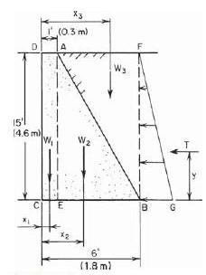
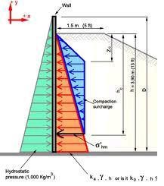
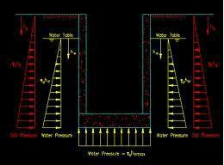
Tekanan Aktif Tanah
Dan Beban Hidrostatis
Tekanan Aktif Tanah
Tekanan Aktif Tanah Dan
Beban Hidrostatis

Slide 10
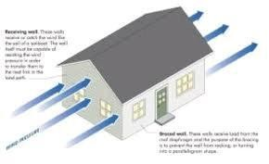
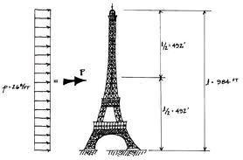
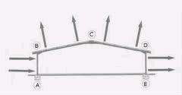
Beban Angin

Slide 11
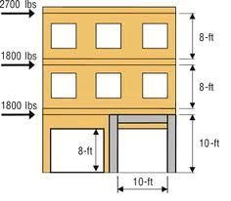
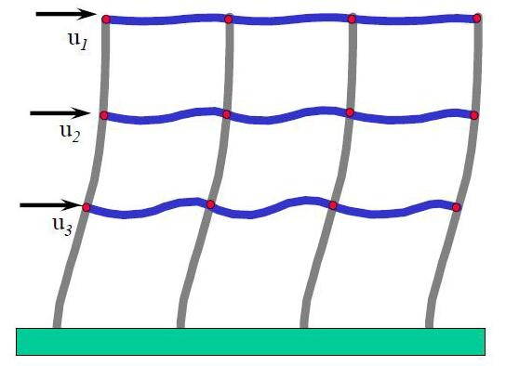
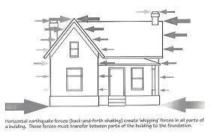
Beban Gempa

Slide 12
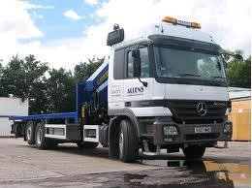
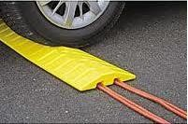
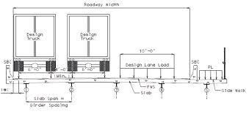
Beban Kendaraan

Slide 13
Suatu struktur akan stabil bila struktur tersebut diletakkan di atas pondasi yang baik.
Pondasi akan melawan gaya aksi yang diakibatkan oleh muatan yang diteruskan oleh struktur kepada pondasi. Gaya lawan yang ditimbulkan pada pondasi disebut: Gaya Reaksi (Reaksi Perletakan).
Kemampuan pondasi atau tumpuan menahan gaya aksi sangat ditentukan oleh bentuk pondasinya. Bentuk pondasi yang umum ada pada struktur dapat berupa roll (roda/perletakan geser), sendi (engsel) dan jepit.

Slide 14
Tumpuan roll (roda/perletakan geser) mampu menahan gaya yang arahnya tegaklurus bidang dimana tumpuan diletakkan.
Tumpuan sendi (engsel) mampu menahan gaya yang arahnya tegaklurus dan sejajar bidang dimana tumpuan diletakkan.
Tumpuan jepit mampu menahan gaya yang arahnya tegaklurus dan sejajar bidang dimana tumpuan diletakkan dan juga mampu menahan gaya yang menyebabkan tumpuan berputar.

Slide 15
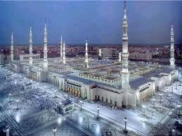
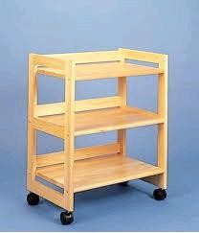
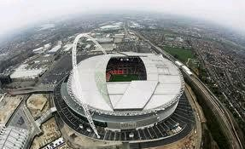
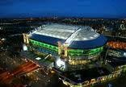
Tumpuan Roll

Slide 16
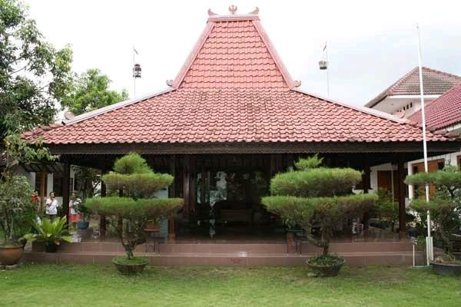
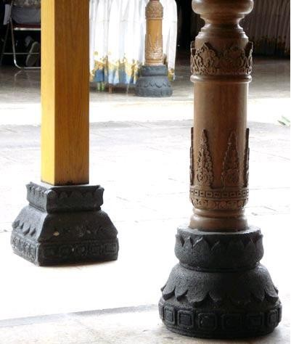
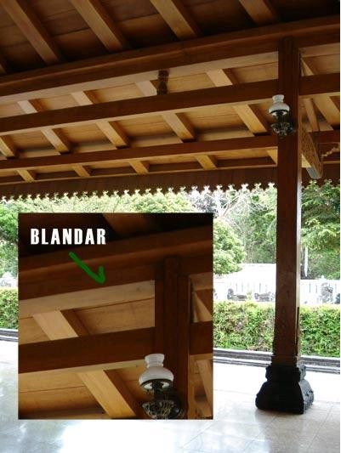
Tumpuan Sendi

Slide 17
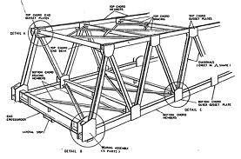
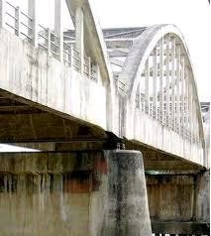
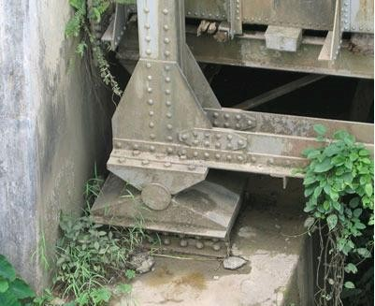
Tumpuan Sendi

Slide 18
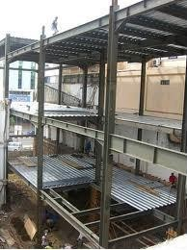
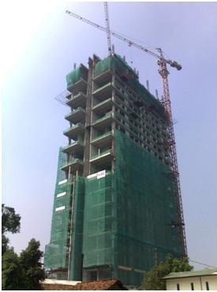
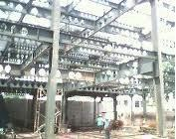
Tumpuan Jepit

Slide 19
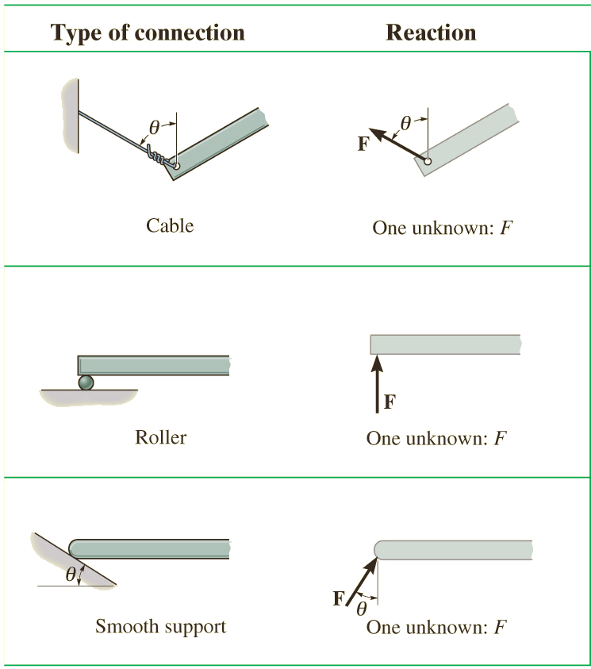
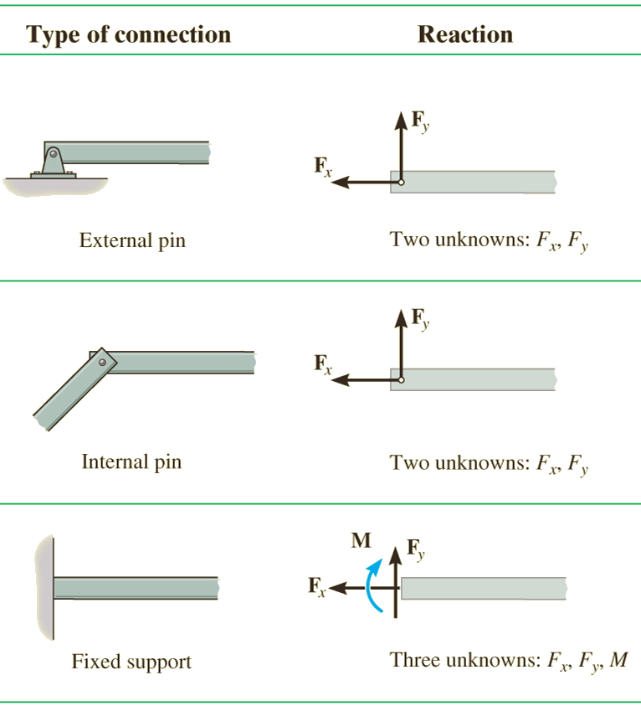
Macam-macam Tumpuan dan Reaksinya

Slide 20

Balok di atas dua tumpuan
Sendi
Roll
Sendi
Roll
Sendi
Roll
Balok di atas banyak tumpuan (gerber)
Sendi
Sendi Roll
Roll

Slide 21


Portal 3 Sendi
Sendi
Sendi
Sendi
Sendi
Sendi
Sendi

Slide 22
Gaya dalam adalah gaya yang ada di dalam badan struktur yang berusaha menjaga keseimbangan beban-beban luar yang bekerja pada struktur.
Gaya dalam dapat juga diartikan sebagai gaya pada badan struktur yang timbul akibat adanya keseimbangan gaya aksi dan reaksi.
Gaya dalam tidak mungkin timbul jika gaya aksi dan reaksi tidak seimbang.

Slide 23
Sebagai contoh jika kita membangun rumah diatas tanah yang keras, maka tanah mampu memberi reaksi balik akibat beban luar yang bekerja pada struktur. Akan terjadi keseimbangan gaya. Elemen struktur akan mengalami gaya dalam.
Sebaliknya jika bangunan berdiri di atas tanah sangat lunak, maka tanah tidak akan mampu menahan beban aksi pada struktur. Bangunan akan turun, Pada saat turun maka seluruh elemen bangunan tidak mengalami gaya dalam.

Slide 24
1. Untuk mengetahui tentang konsep keseimbangan gaya
Apa Tujuan Kita Belajar STATIKA ?
Untuk mengetahui jenis tumpuan dan pengaruh tumpuan pada analisa keseimbangan gaya
Untuk mengetahui konsep keseimbangan antara beban aksi dan reaksi pada struktur statis tertentu
Keseimbangan gaya aksi dan reaksi akan menghasilkan gaya dalam
Distribusi gaya dalam pada struktur statis tertentu agar diketahui bagian mana dari struktur yang menderita gaya dalam terbesar

Slide 25
1. Bagian struktur yang menderita gaya dalam terbesar akan mengalami tegangan yang terbesar. Kehancuran struktur akan terjadi
pada bagian struktur yang menderita tegangan terbesar
Apa Tujuan Kita Belajar STATIKA ?
2. Menjadi bekal bagi kita untuk memahami perilaku struktur pada saat mengalami
pembebanan

Slide 26
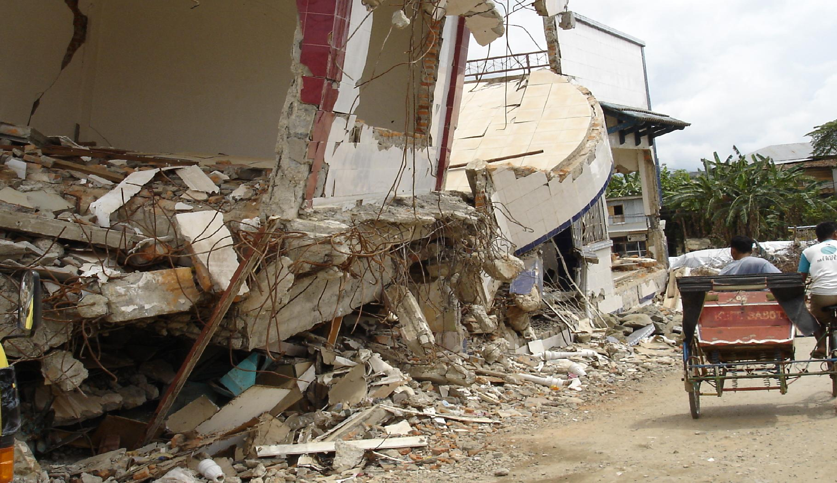
MENGAPA KITA PERLU BELAJAR STATIKA ?

Slide 27
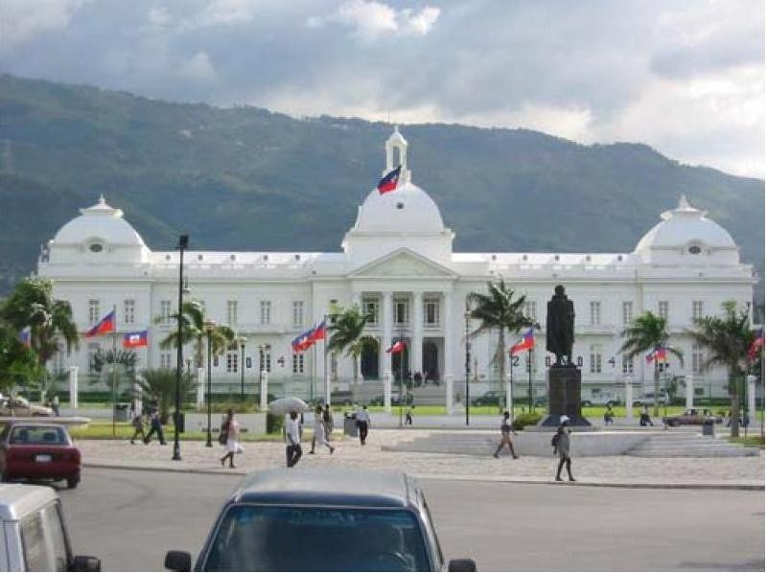
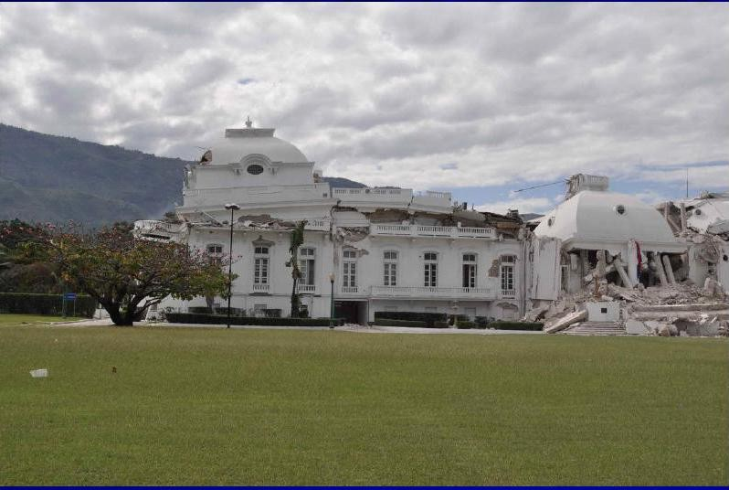
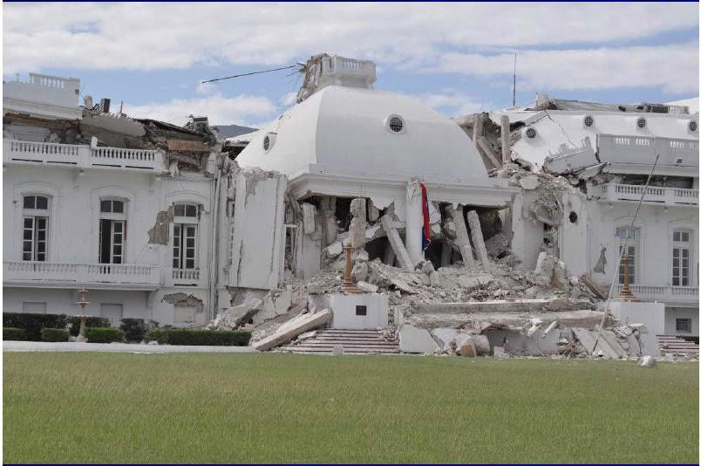
Gempa Haiti 12 Januari 2010
M 7.0

Slide 28
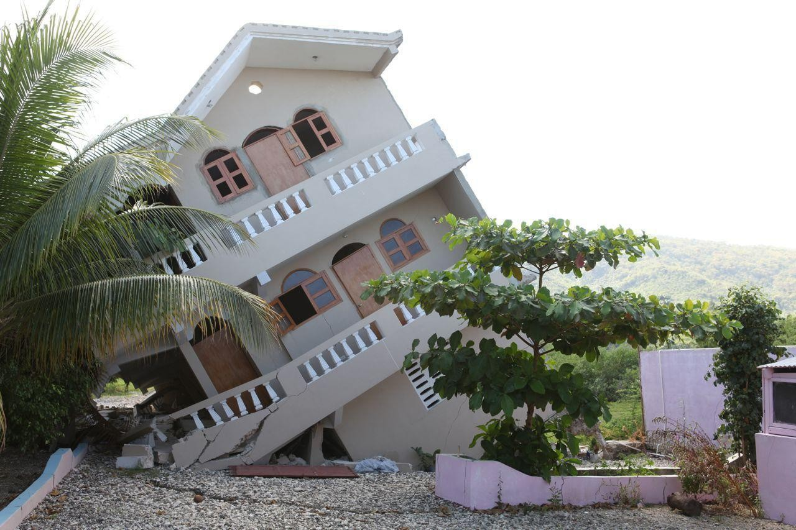
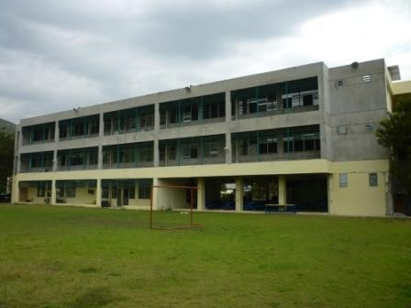

Slide 29
A damage survey of 107 buildings in downtown Port-au-Prince indicated that 28% had collapsed and another 33% were damaged enough to require repairs. A similar survey of 52 buildings in Léogâne found that 62% had collapsed and another 31% required repairs.
Port Facilities: The main port in Port-au-Prince suffered extensive damage during the earthquake, inhibiting the delivery of relief supplies. The collapse of the North Wharf appears to have been caused by liquefaction-induced lateral spreading. The westernmost 120 meters (400 ft) of the South Pier collapsed, and approximately 85% of the vertical and batter piles supporting the remaining section were moderately damaged or broken. The remaining section of pier was shut down to vehicle traffic following additional damage that occurred during an aftershock. The collapse of a pile-supported pier at the Varreux Terminal resulted in the deaths of about 30 people working on the pier at the time of the earthquake. Less severe damage, including a small oil spill, occurred at a marine oil terminal located near Port-au-Prince.

Slide 30
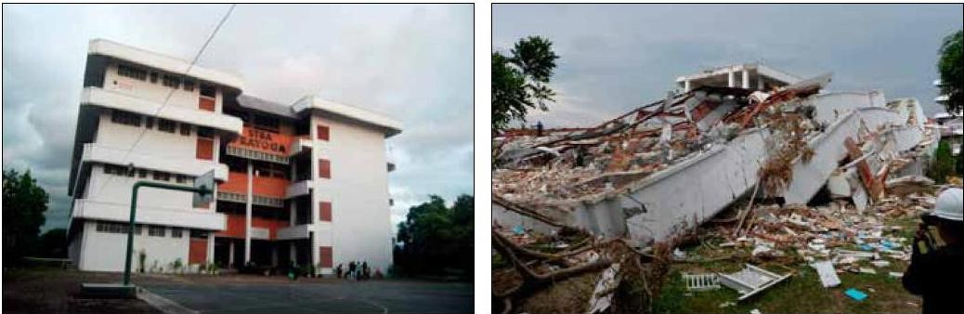
Gempa Padang M 7.6, 30 September 2009

Slide 31
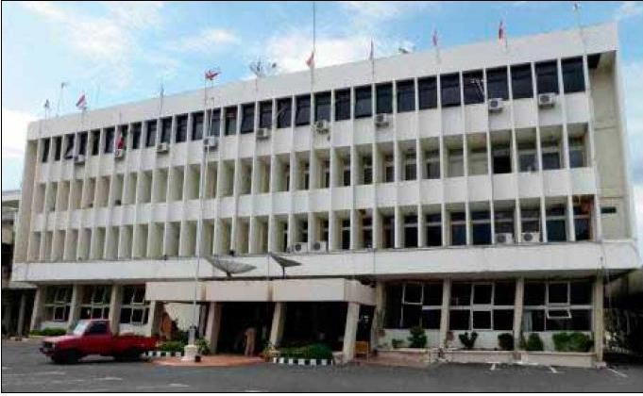

Slide 32
The earthquake caused 1,195 deaths and significant damage to about 140,000 houses and 4,000 other buildings (Satkorlak, 2009). The casualties (383 deaths, 431 serious injuries) in Padang were mostly due to building damage and collapse. These numbers would likely have been higher had the earthquake struck earlier, when schools and offices were in session.
Landslides in the outlying rural mountain areas buried several villages, damaged roads, and caused over 600 deaths.

Slide 33
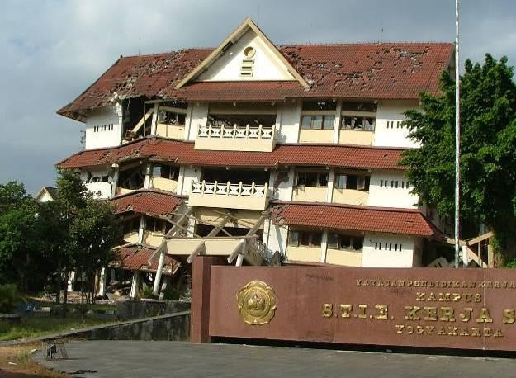
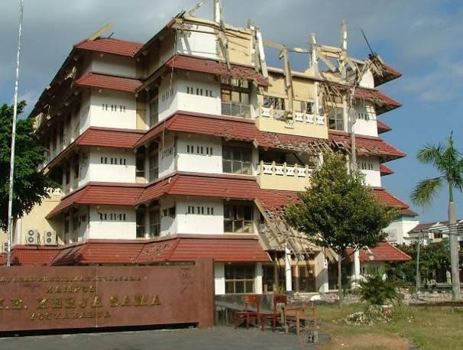
Gempa Yogyakarta M 6.3
27 Mei 2006

Slide 34
Table 3.2 Data Korban Gempa Yogyakarta (BAPPENAS, 2006)
District | Death Toll | Number Injured
Yogyakarta | 4,659 | 19,401
Bantul | 4,121 | 12,026
Sleman | 240 | 3,792
Yogyakarta City | 195 | 318
Kulonprogo | 22 | 2,179
Gunung Kidul | 81 | 1,086
Central Java | 1,057 | 18,526
Klaten | 1,041 | 18,127
Magelang | 10 | 24
Boyolali 4 | 300
Sukoharjo | 1 | 67
Wonogiri | - | 4
Purworejo | 1 | 4
Total | 5,716 | 37,927

Slide 35
Table 3.3 Distribusi kerusakan rumah (BAPPENAS, 2006)
 | Totally destroyed | Damaged | Total
Yogyakarta Province | 88,249 | 98,343 | 186,592
Bantul | 46,753 | 33,137 | 79,890
Sleman | 14,801 | 34,231 | 49,032
Gunung Kidul | 15,071 | 17,967 | 33,038
Yogyakarta City | 4,831 | 3,591 | 8,422
Kulonprogo | 6,793 | 9,417 | 16,210
Central Java | 68,415 | 103,689 | 172,104
Klaten | 65,849 | 100,817 | 166,666
Sukoharjo | 1,185 | 488 | 1,673
Magelang | 499 | 729 | 1,228
Purworejo | 144 | 760 | 904
Boyolali | 715 | 825 | 1,540
Wonogiri | 23 | 70 | 93
Total | 156,664 | 202,032 | 358,696

Slide 36
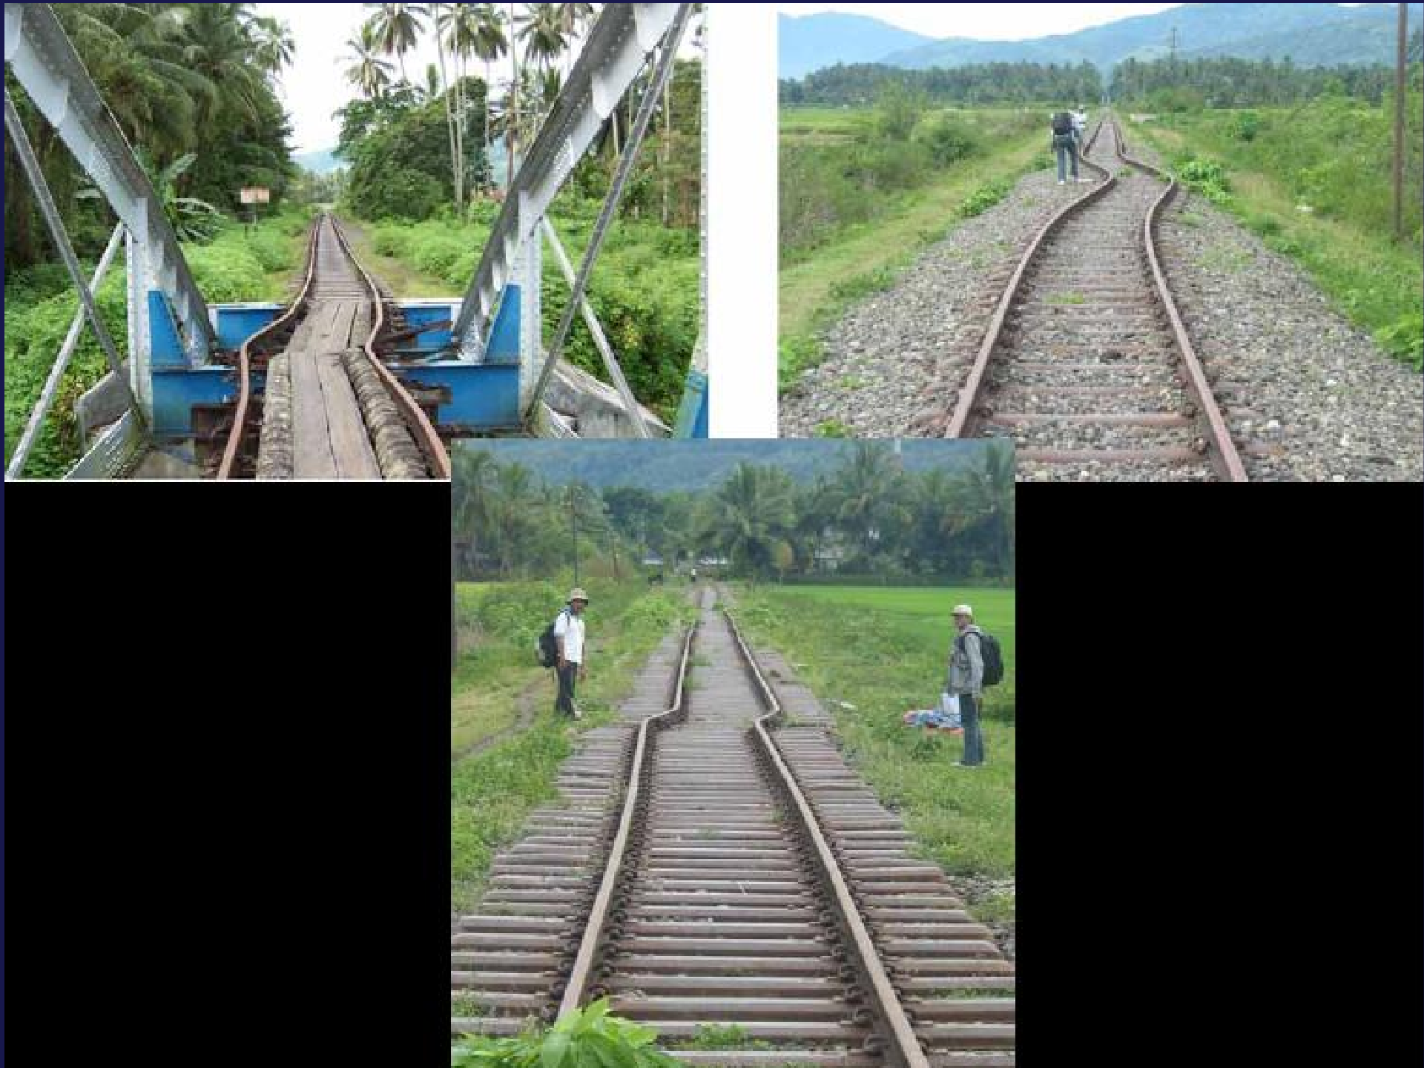

Slide 37
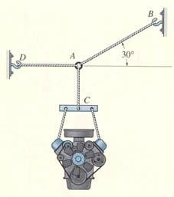
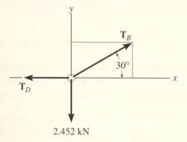
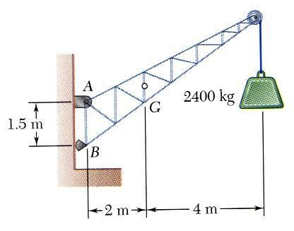
APA YANG DIPELAJARI DI STATIKA ?
Ilmu Gaya :
-Uraian Gaya
-Superposisi Gaya
-Resultante Gaya
Analisa dengan cara analitis dan Grafis

Slide 38
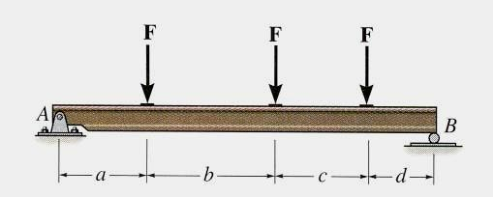
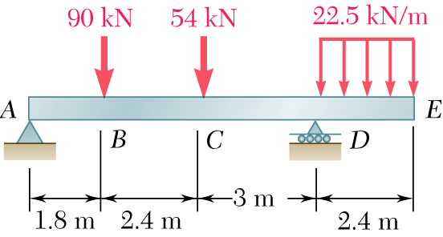
APA YANG DIPELAJARI DI STATIKA ?
Keseimbangan Gaya :
-Keseimbangan Gaya Luar (Aksi dan Reaksi)
Analisa dengan cara grafis dan analitis

Slide 39
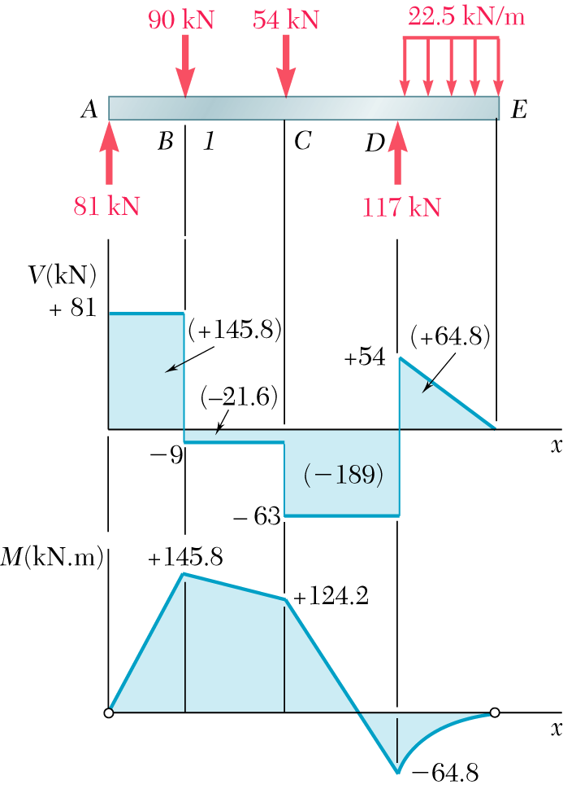
APA YANG DIPELAJARI DI STATIKA ?
Keseimbangan Gaya :
-Keseimbangan Gaya Luar Dan Gaya Dalam
-Bidang-Bidang Gaya Dalam

Slide 40
Sistem Satuan yang digunakan pada kuliah STATIKA
Nama | Panjang | Waktu | Massa | Gaya
SI (Sistem International) | Meter (m) | Second (s) | Kilogram (kg) | Newton (N)(kgm/s²)
 | Meter (m) | Second (s) | Kilogram (kg) | Kilogram force (kgf)

Slide 41
Konversi tekanan (gaya per satuan luas).
1 mpa = 1 N/mm² = 10 kg/cm² = 100t/m² 1 mpa =100t/m² = 100.000kg/m²
1 kpa = 100kg/m² 1 mpa = 1000 kpa
1 kpa =1kn /m2 1kn =100kg/m² 1 g = 10 m/s²

Slide 42
N [KN] MN
lb (pon)
= 0.001 kN
= 1 kN
= 1000 kN
= 0044482 kN
klb (kilopon) = 4.4482 kN

Slide 43
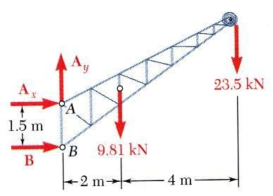
Persoalan penting pada ilmu mekanika (Statika)
Bagaimana Merubah Model Fisik Menjadi Model struktur (model analitis) ?

Slide 44
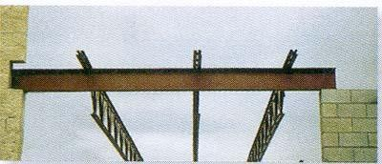
Bagaimana Merubah Model Fisik Menjadi Model struktur (model analitis) ?

Slide 45
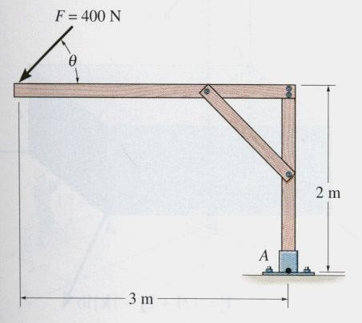
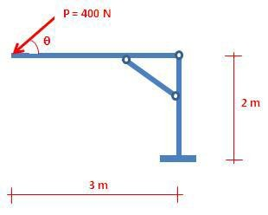

Bagaimana Merubah Model Fisik Menjadi Model struktur (model analitis) ?

Slide 46

Daftar Pustaka
Daniel L. Schodek : “Struktur”, edisi kedua, alih bahasa Bambang Suryoatmono, Erlangga
Soemono :”Statika 1”, Penerbit ITB
Heinz Frick :”Mekanika Teknik 1, Statika dan Kegunaannya”,Penerbit Kanisius.
Timoshenko dan Young:”Mekanika Teknik”,Erlangga

Slide 47
Sistem Penilian :
NA = 40% HARIAN + 20% NUTS + 40% NUAS
NA = Nilai Akhir
NUMS = Nilai Ujian Mid Semester
NUAS = Nilai Ujian Akhir Semester

Slide 48





